Slide 2
المحاضرة الرابعة

Slide 3
تعريف الوسيلة :
هي أداة لتوصيل فكرة أو مفهوم ما أو لتقييم قدرات ما (الخشرمي,بدون )
أنواع الوسائل :
وسائل أساسية : وهي تلك الوسائل الموجودة في فصول الصم وضعاف السمع بشكل دائم , لتحقيق أغراض معينة منها مثل :

Slide 4
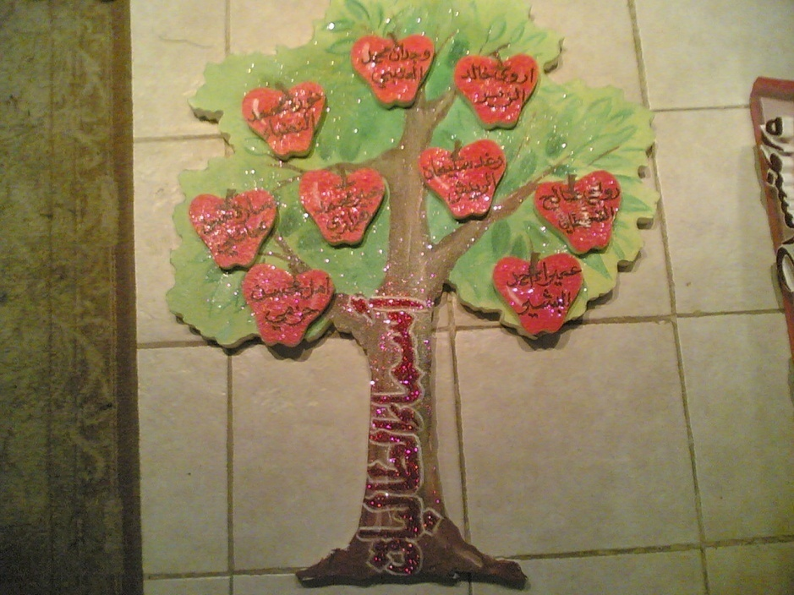
1) أسماء الطالبات

Slide 5
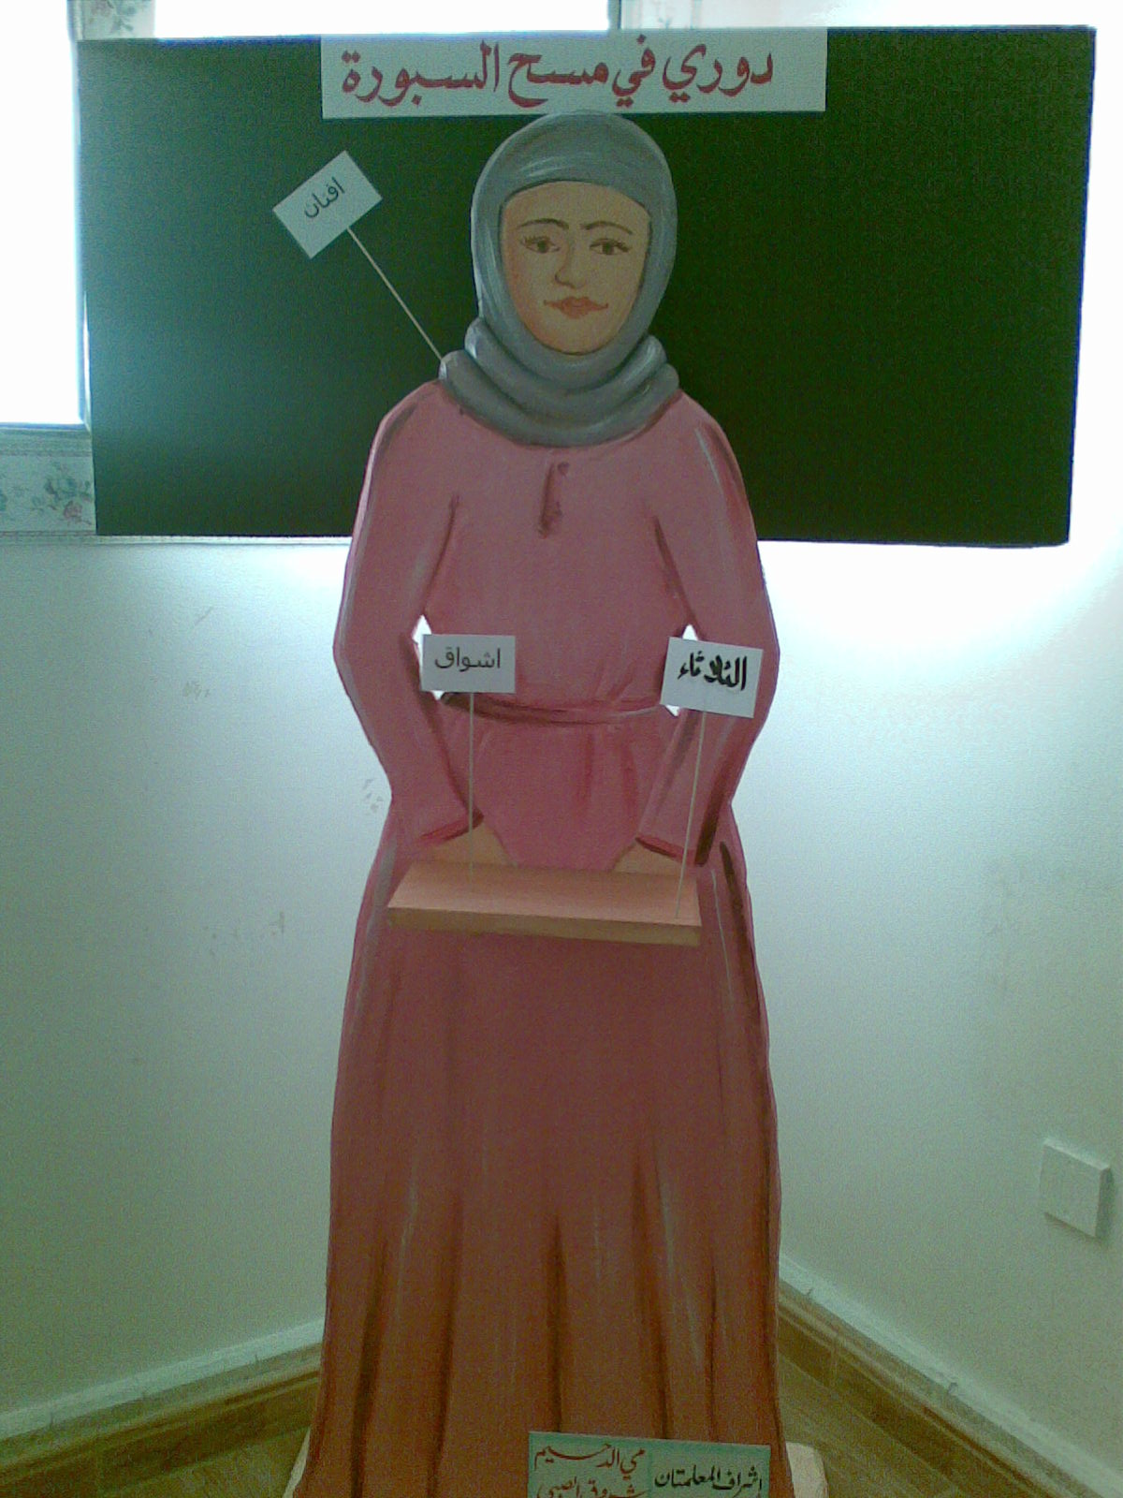
2) دوري في مسح السبورة

Slide 6
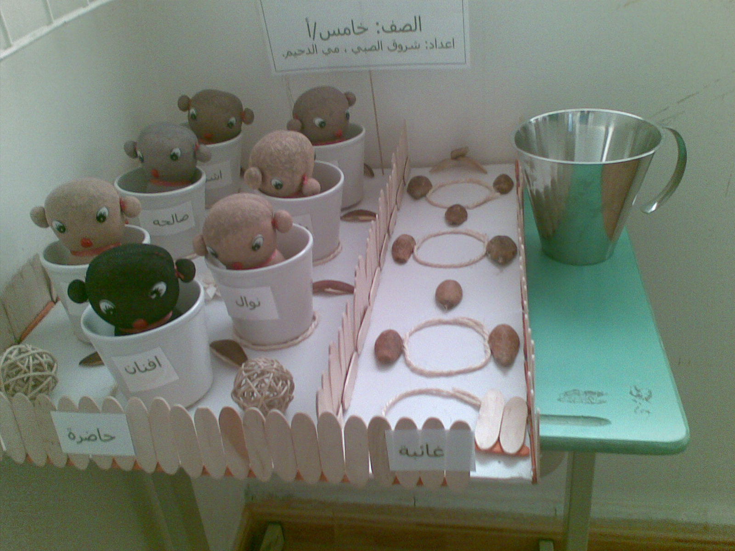
3) الحضور والغياب

Slide 7
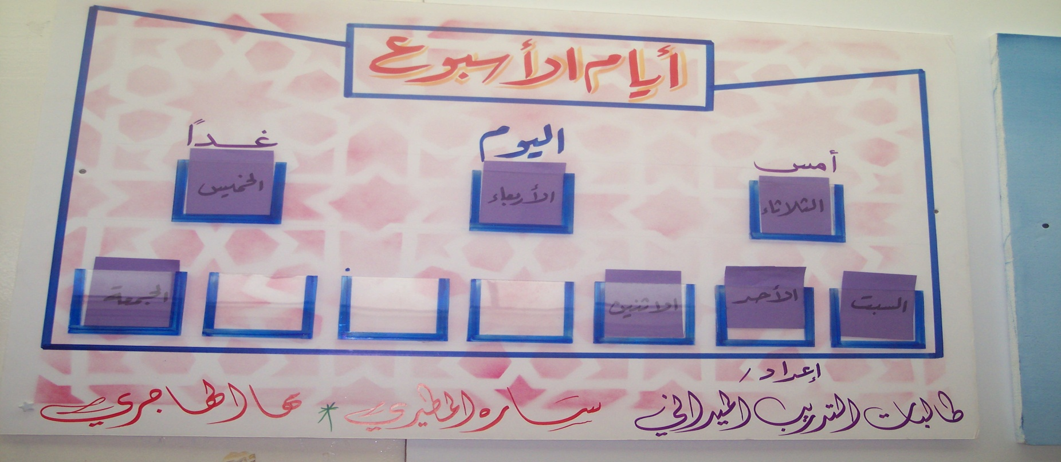
4) أيام الأسبوع

Slide 8
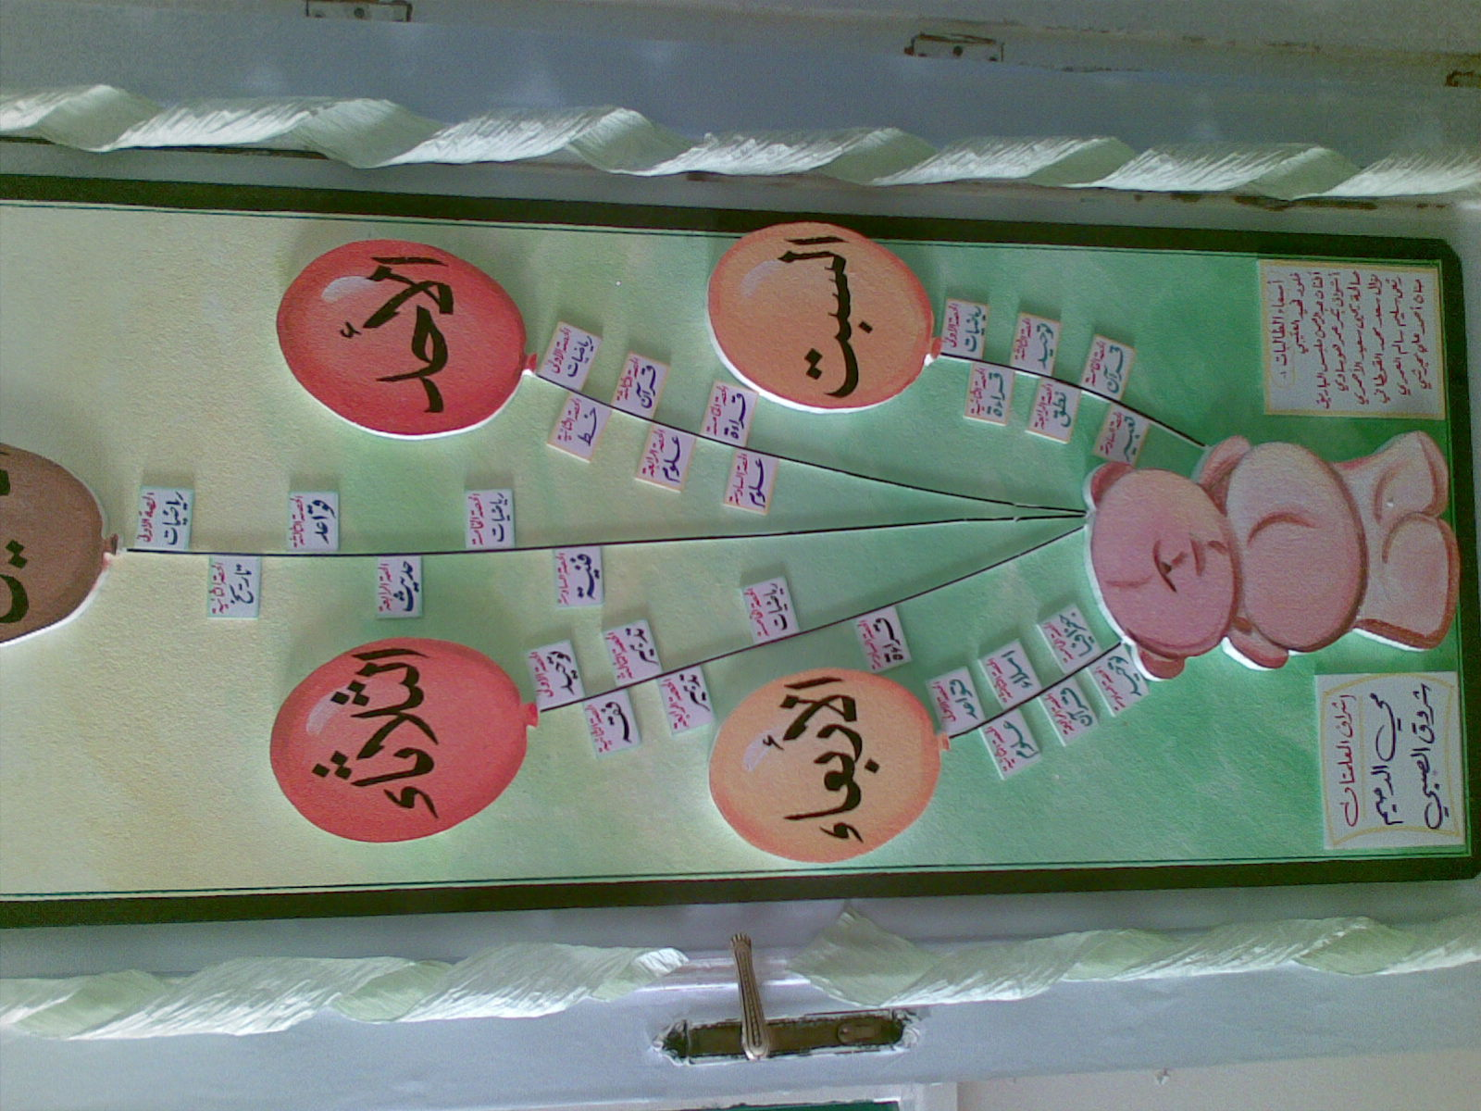
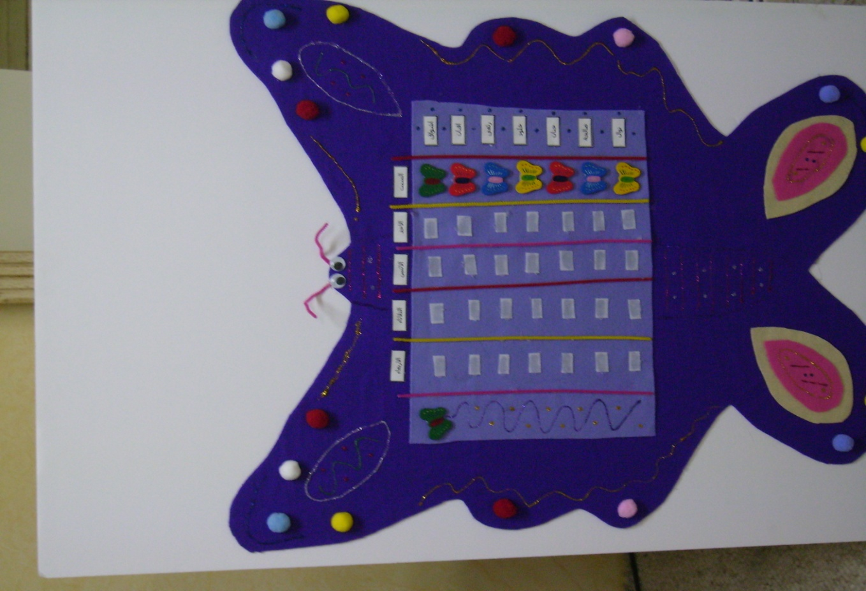
5) الجدول الدراسي

Slide 9
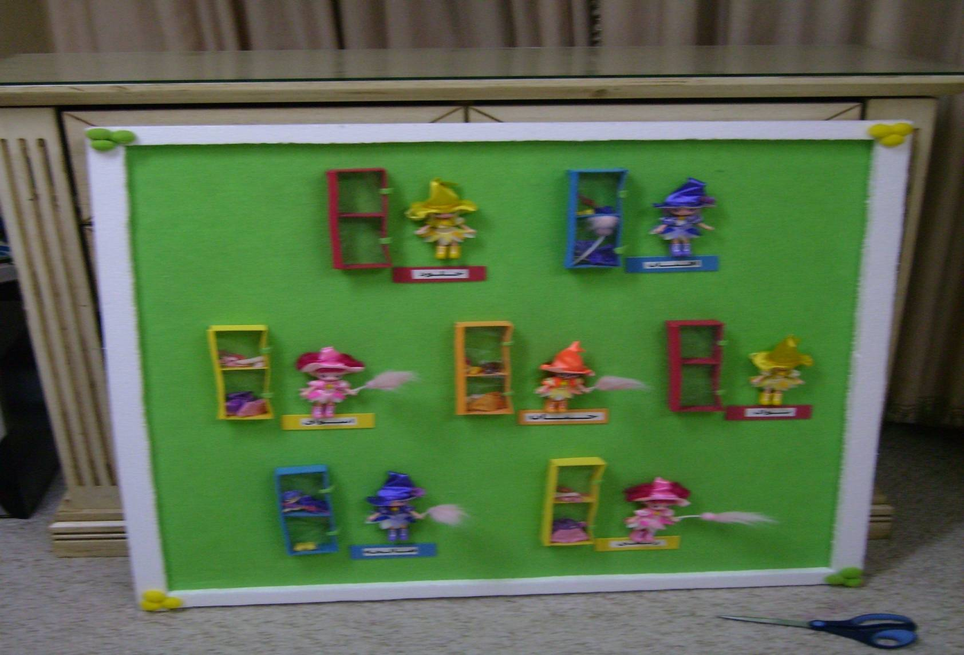
6) لوحة التعزيز

Slide 10
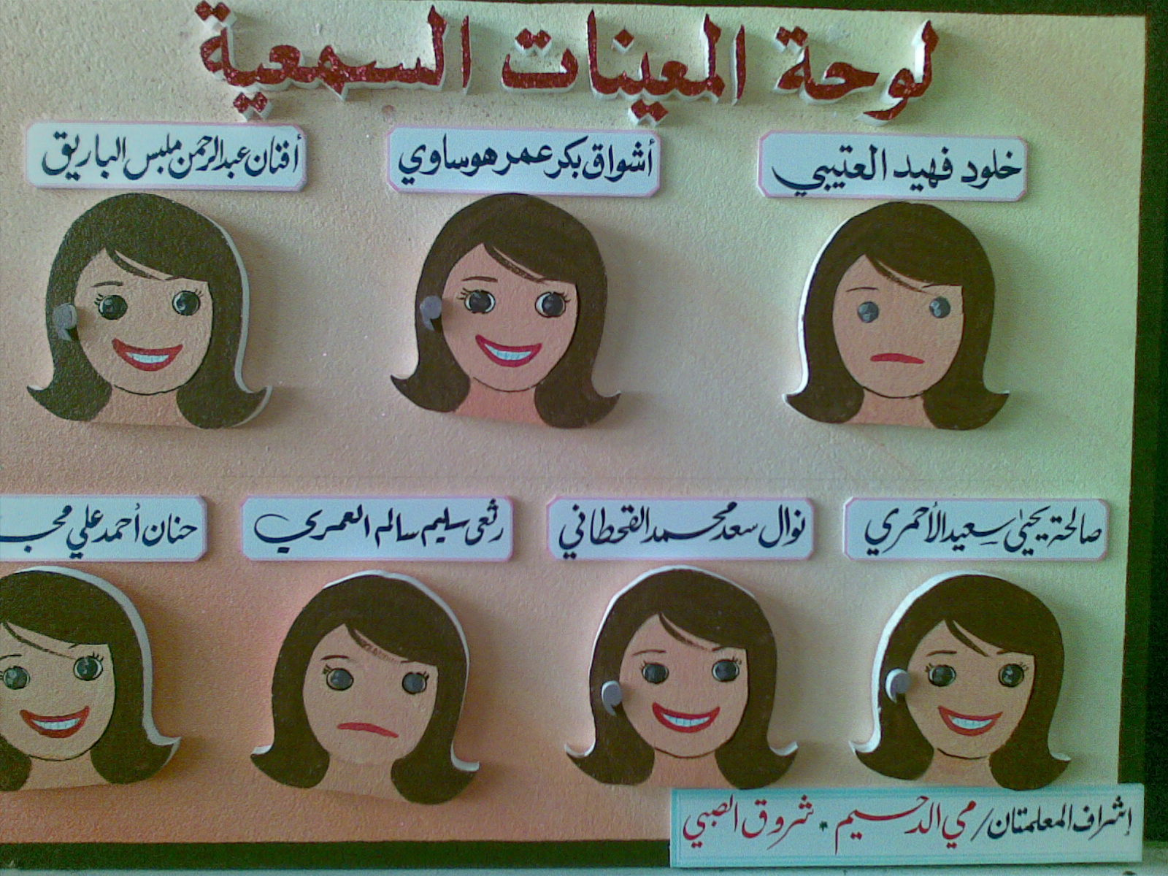
7) لوحة المعينات السمعية “ ملاحظة“

Slide 11
تابع أنواع الوسائل :
وسائل عرض الدرس وتقييمه : وهذه الوسائل تستخدم لتحقيق أهداف الدرس وتستخدم في التمهيد والعرض والتقييم .

Slide 12
شروط إعداد الوسيلة :
أن تتناسب الوسيلة مع الأهداف التي سيتم تحقيقها من الدرس .
ينبغي ألا تحتوي الوسيلة على معلومات خاطئة ، أو قديمة ، أو ناقصة ، أو متحيزة ، أو مشوهة ، أو هازلة ، وإنما يجب أن تساعد على تكوين صورة كلية واقعية سليمة صادقة حديثة أمينة متزنة .
أن يكون للوسيلة موضوع واحد محدد ، ومتجانس ، ومنسجم مع موضوع الدرس ، ليسهل على الدارسين إدراكه وتتبعه .

Slide 13
أن يتناسب حجمها مع عدد طلاب الصف .
أن تساعد على اتباع الطريقة العلمية في التفكير ، والدقة والملاحظة .
توافر المواد الخام اللازمة لصنعها ، مع رخص تكاليفها .
أن تتناسب ومدارك الدارسين ، بحيث يسهل الاستفادة منها .
أن يكون استعمالها ممكنا وسهلا .
مراعاة عدم الإجهاد البصري للطلبة الصم بإحتوائها على ألوان ساطعة أو الكتابة بخطوط مائلة أو صغيرة .
وعند إعدادها يراعى الآتي :
أ ـ اختبار الوسيلة قبل استعمالها للتأكد من صلاحيتها .
ب ـ إعداد المكان المناسب الذي ستستعمل فيه ، بحيث يتمكن كل دارس أن يرى بوضوح .
ج ـ تهيئة أذهان الدارسين إلى ما ينبغي ملاحظته ، أو إلى المعارف التي يدور حولها موضوع الدرس ، وذلك بإثارة بعض الأسئلة ذات الصلة به ، لإبراز النقاط المهمة التي تجيب الوسيلة عليها
(زياد,بدون) .
المرجع :
زياد,مسعد (بدون ) : الوسائل التعليمية مفهومها ـ فوائدها ـ أنواعها . http://www.drmosad.com/index99.htm

